Slide 1

GRILLE D’ELIGIBILITE CONVENTION BPI
CONTRAT DE GARANTIE PME « Plan de Relance »
Simulateur BPI
Guide pratique
https://www.simulateurbpi.fr/

Slide 2
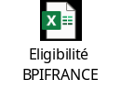
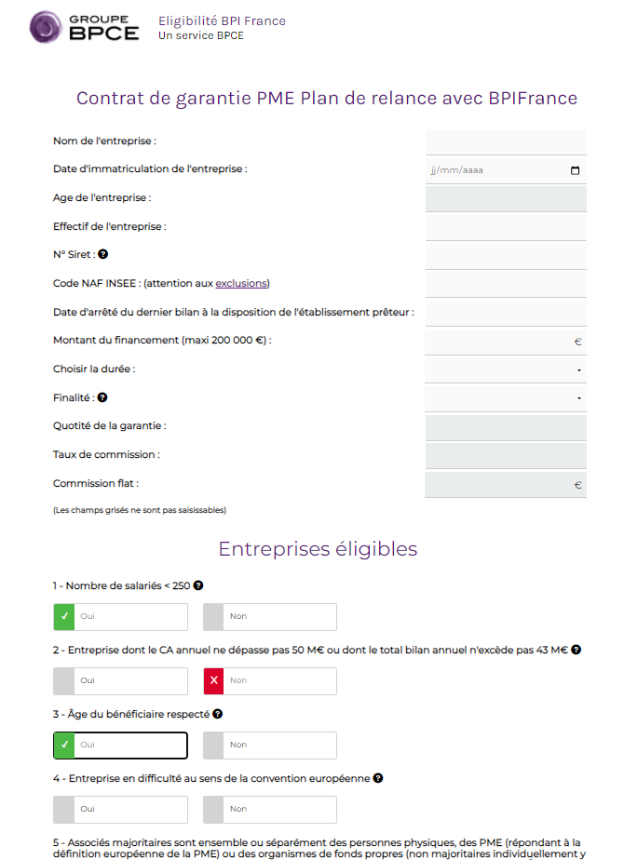
Nouvelle grille d’éligibilité digitale convention BPI
Un simulateur en remplacement du fichier Excel actuel
Simulateur BPI
Le questionnaire
Informations sur l’entreprise et sur le financement demandé
27 questions
Code couleur en cours de saisie du respect ou non du critère d’éligibilité
Aide disponible tout au long de la saisie du questionnaire
https://www.simulateurbpi.fr/

Slide 3

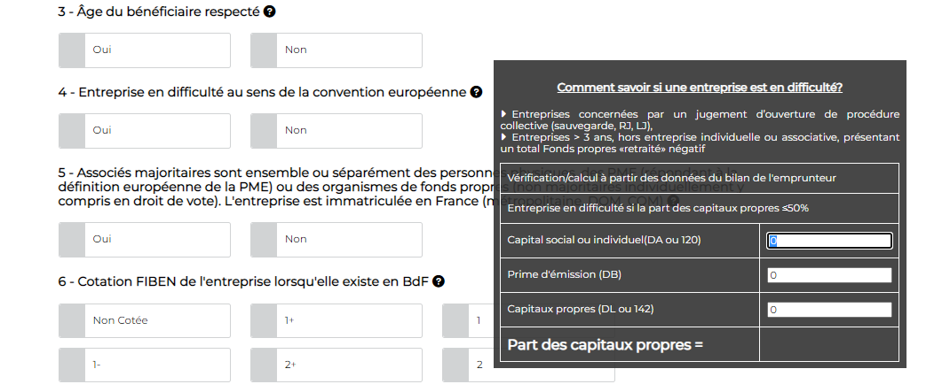
Nouvelle grille d’éligibilité digitale convention BPI
Un simulateur en remplacement du fichier Excel actuel
Simulateur BPI
Le questionnaire
Vous avez à votre disposition la petite calculette pour savoir si l’entreprise est en difficulté financière
En cliquant sur l’aide de la question 4

Slide 4
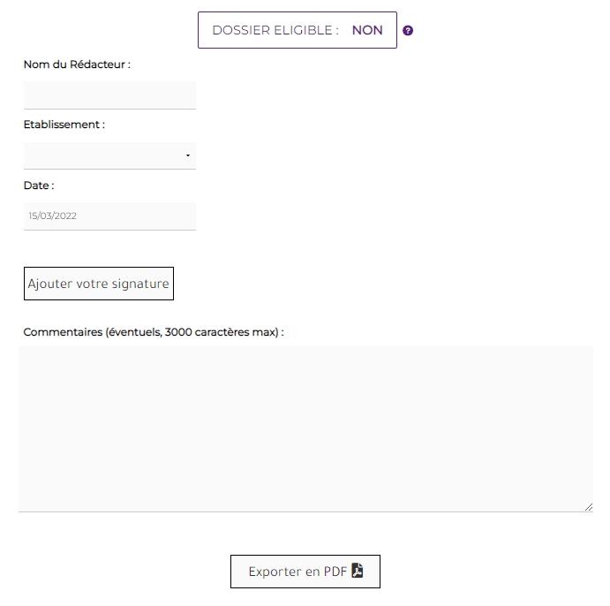
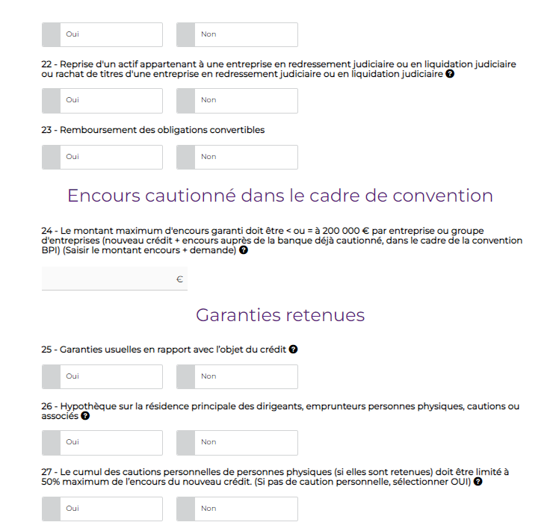
Nouvelle grille d’éligibilité digitale convention BPI
Un simulateur en remplacement du fichier Excel actuel
Simulateur BPI
Statut de l’éligibilité
Le questionnaire
Insertion d’une signature
Au fur et à mesure de la saisie, vous visualisez l’éligibilité du dossier
En fin de questionnaire, vous renseignez votre nom, et votre établissement, éventuellement votre signature et vos commentaires, avant de l’exporter en PDF.
Lancement de l’édition

Slide 5
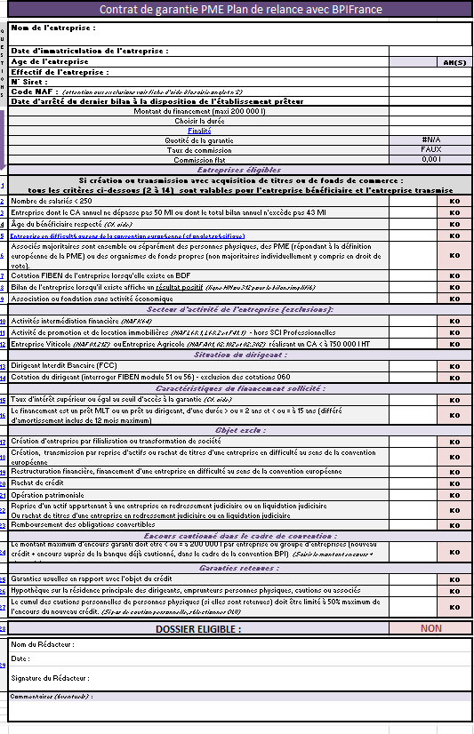
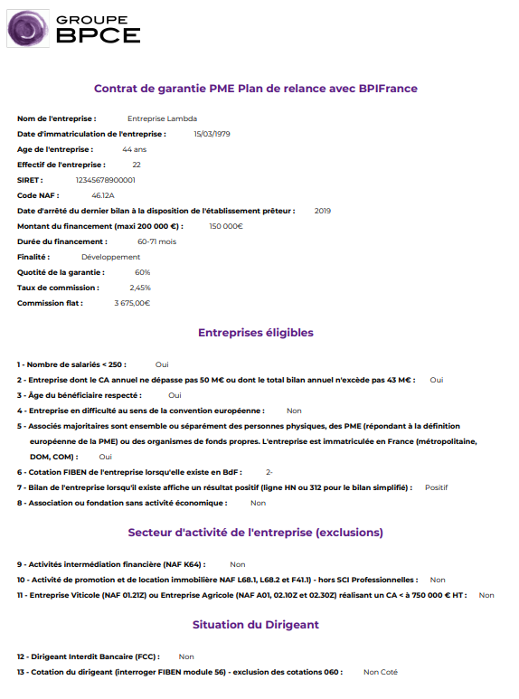
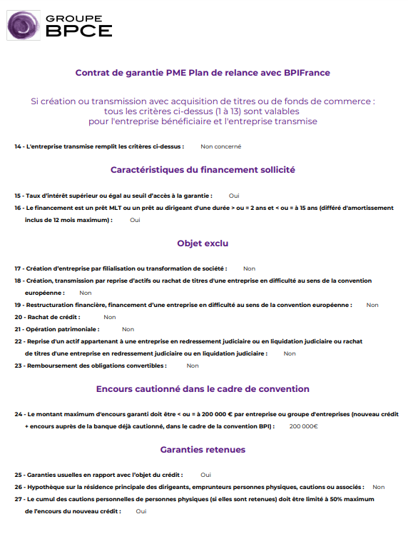
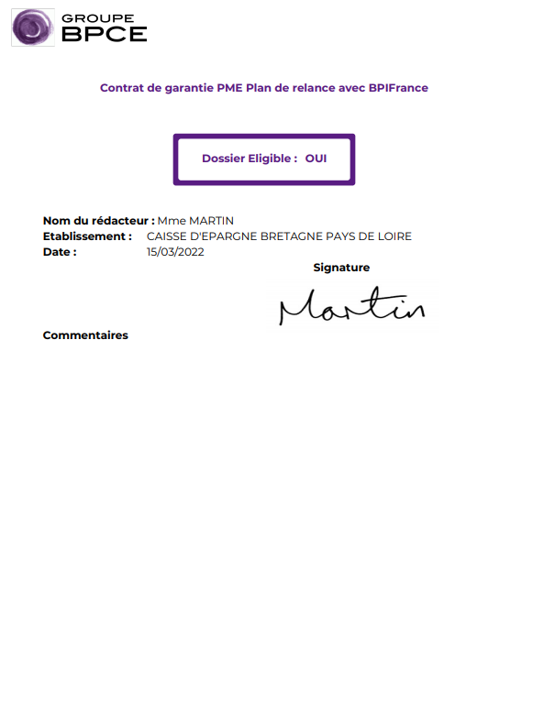


Nouvelle grille d’éligibilité digitale convention BPI
Un simulateur en remplacement du fichier Excel actuel
Nouveau simulateur BPI a enregistrer dans vos favoris
https://www.simulateurbpi.fr/
Exit le fichier Excel

